Slide 1
ПРЕЗЕНТАЦИЯ ПРОЕКТА
МКДОУ – детский сад «Березка»
Воспитатель: Утрясова С.А.
с. Рыбное, 2014 год

Slide 2
ПРОЕКТ:
долгосрочный;
информационно-практико-ориентированный;
групповой
Сроки реализации проекта:
Ноябрь 2013 – Апрель 2014
Гипотеза проекта:
развитие культурно-гигиенических навыков
ребенка – первый шаг к здоровью человека!

Slide 3
Цели проекта:
1. Развитие культурно-гигиенических навыков, формирование простейших навыков поведения во время еды, умывания.
2. Формирование привычки следить за своим внешним видом, умения правильно пользоваться мылом, мыть руки, лицо, пользоваться полотенцем, расческой, носовым платком
3. Формировать потребность в соблюдении навыков гигиены и опрятности в повседневной жизни

Slide 4
Цели проекта:
4. Формирование навыков поведения за столом: не крошить хлеб, пережевывать пищу с закрытым ртом, не разговаривать за столом.
5. Формировать начальные представления о ценности здоровья, что здоровье начинается с чистоты тела, что «чистота», «красота», «здоровье» – это неразделимые понятия.
6. Привлечение родителей к соблюдению и развитию навыков личной гигиены дома.

Slide 5
Актуальность:
Именно в дошкольном возрасте очень важно воспитать у ребенка привычку к чистоте, аккуратности, порядку
В младшем дошкольном возрасте дети могут освоить все основные культурно-гигиенические навыки, научиться понимать их важность, легко, быстро и правильно выполнять
Навыки и привычки, прочно сформированные в дошкольном возрасте, сохраняются на всю жизнь

Slide 6
Актуальность:
При воспитании культурно-гигиенических навыков большое значение имеет пример окружающих, родителей и всех остальных членов семьи
Обеспечение постоянного, без всяких исключений, выполнение ребенком установленных гигиенических правил, ведет к усвоению ребенком всех доступных ему навыков
Только при повседневном гигиеническом воспитании и контроле можно добиться формирования и закрепления у ребенка полезных навыков, т.е. перехода их в стойкие привычки

Slide 7
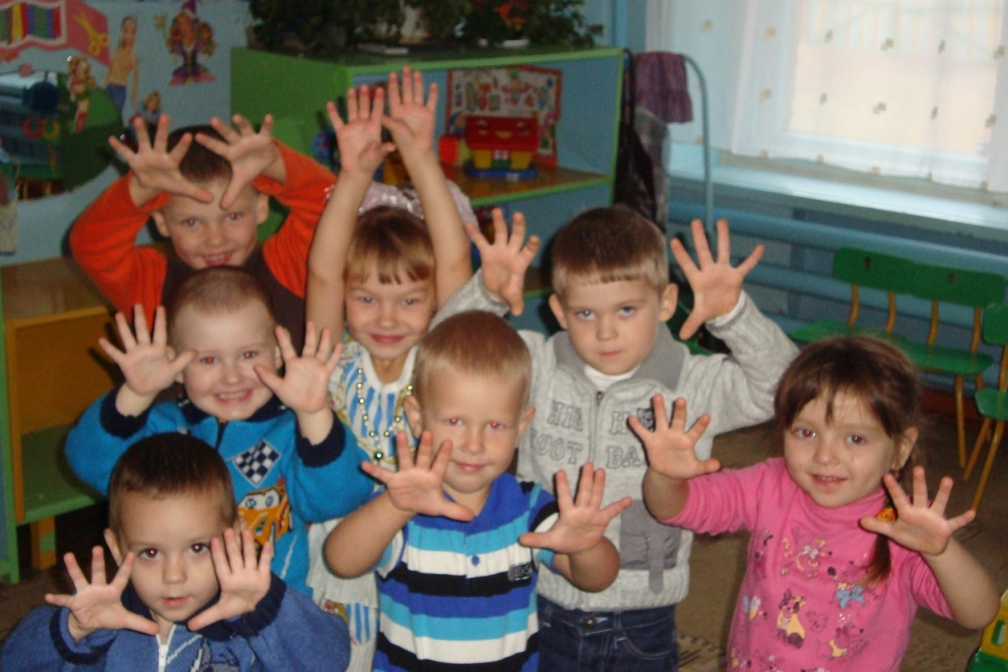
УЧАСТНИКИ ПРОЕКТА:
Утрясова Светлана
Александровна;
Воспитанники второй младшей группы
(возраст 2,5-4 года);
Родители.

Slide 8
ПРОДУКТЫ РЕАЛИЗАЦИИ ПРОЕКТА:
Разработка конспектов занятий и тематических бесед по теме «Чистота и аккуратность – залог здоровья»;
Составление картотеки дидактических игр и художественно-словесного материала по воспитанию и развитию у младших дошкольников культурно-гигиенических навыков;
Оформление стенда «Детский сад день за днем» с непосредственным творческим участием детей;
Постоянное консультирование родителей по теме «Воспитание и развитие культурно-гигиенических навыков у малышей»;
5. Презентация проекта.

Slide 9
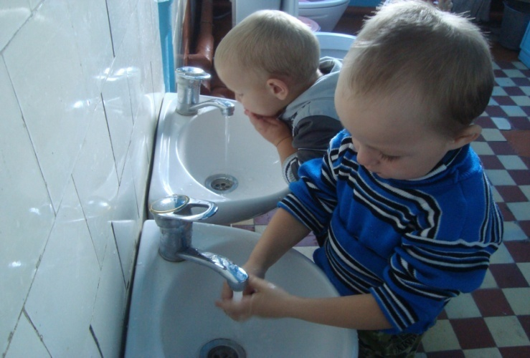
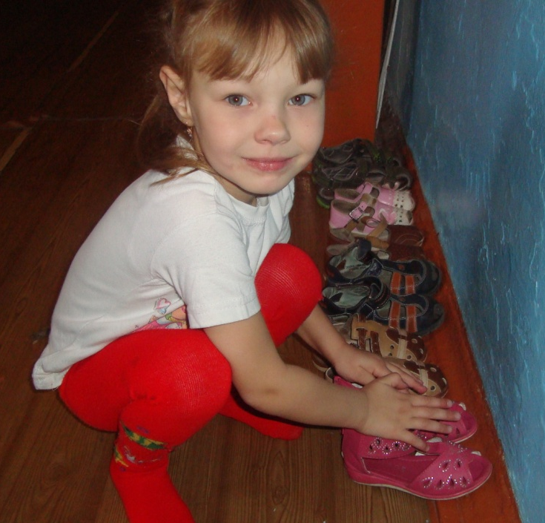
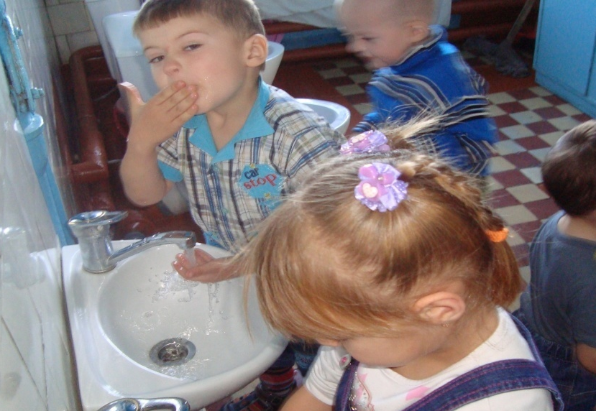
ЧЕМУ МЫ
НАУЧИЛИСЬ?

Slide 10
Засучать рукава и мыть руки!

Slide 11
Не разбрызгивать воду!

Slide 12
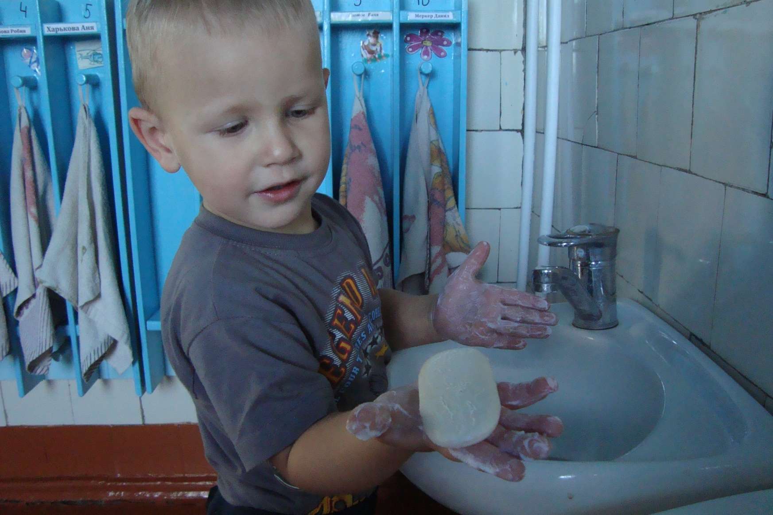
Мыть руки с мылом!

Slide 13
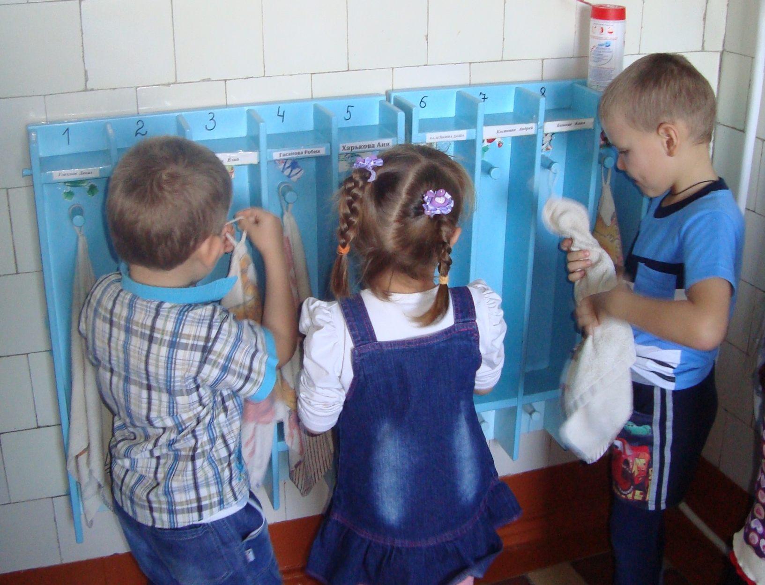
ВЕШАТЬ ПОЛОТЕНЦЕ НА МЕСТО!

Slide 14
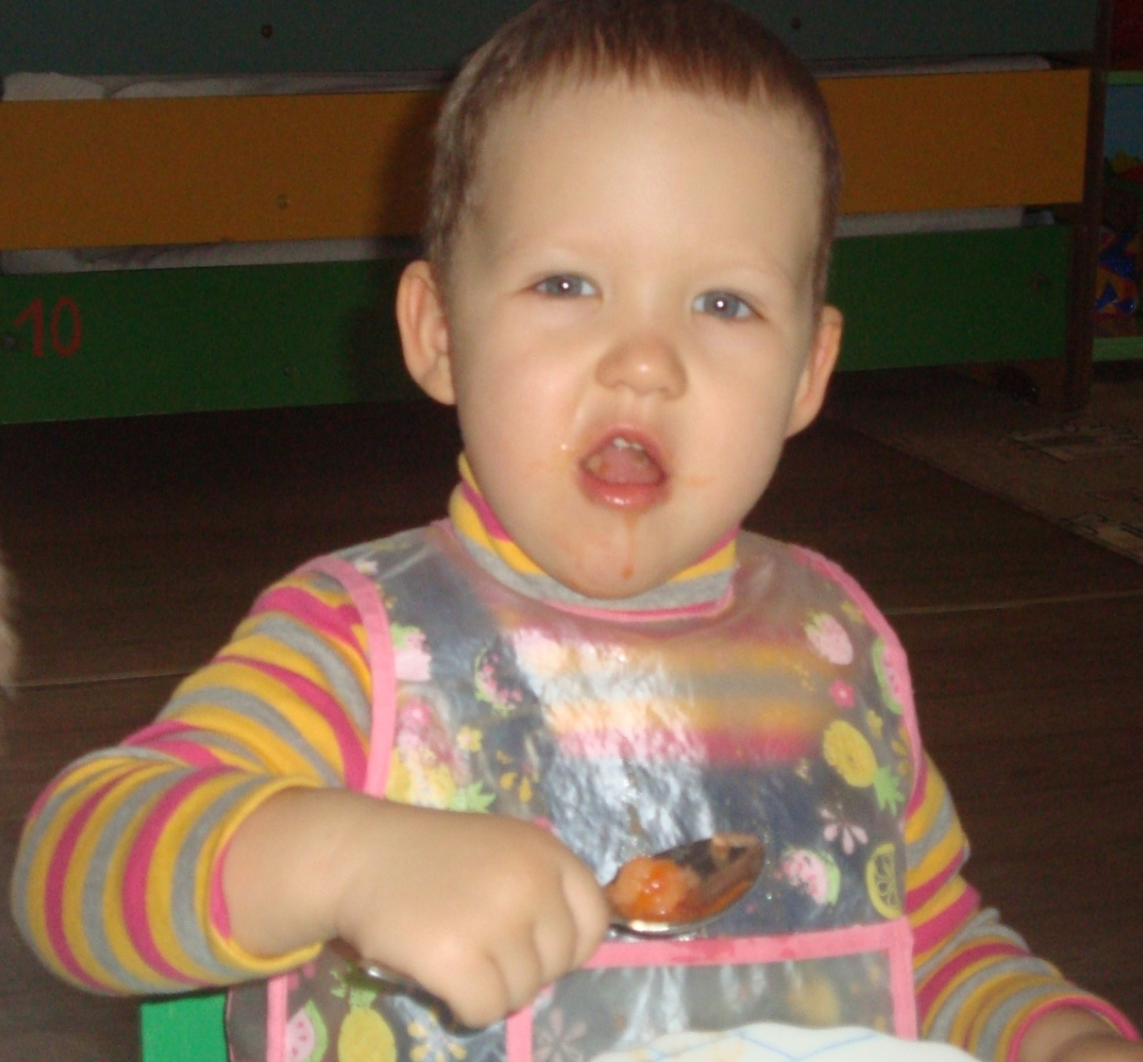
ПРАВИЛЬНО ДЕРЖАТЬ ЛОЖКУ!

Slide 15
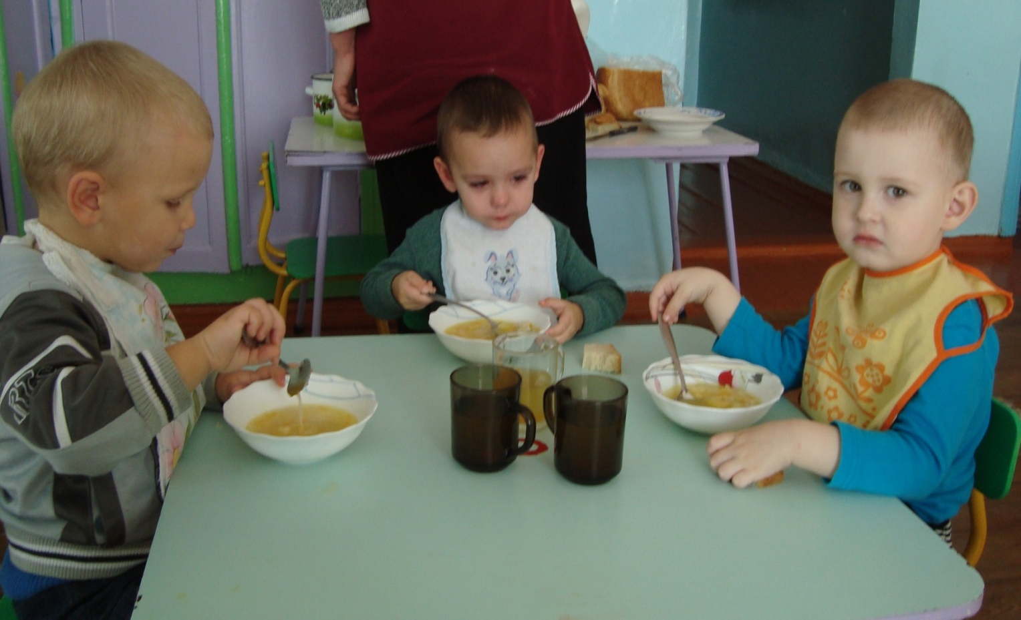
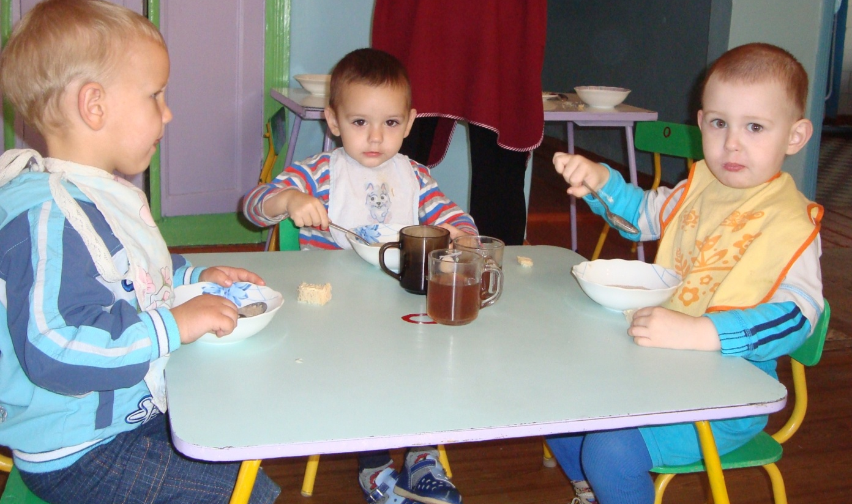
ЕСТЬ АККУРАТНО!

Slide 16
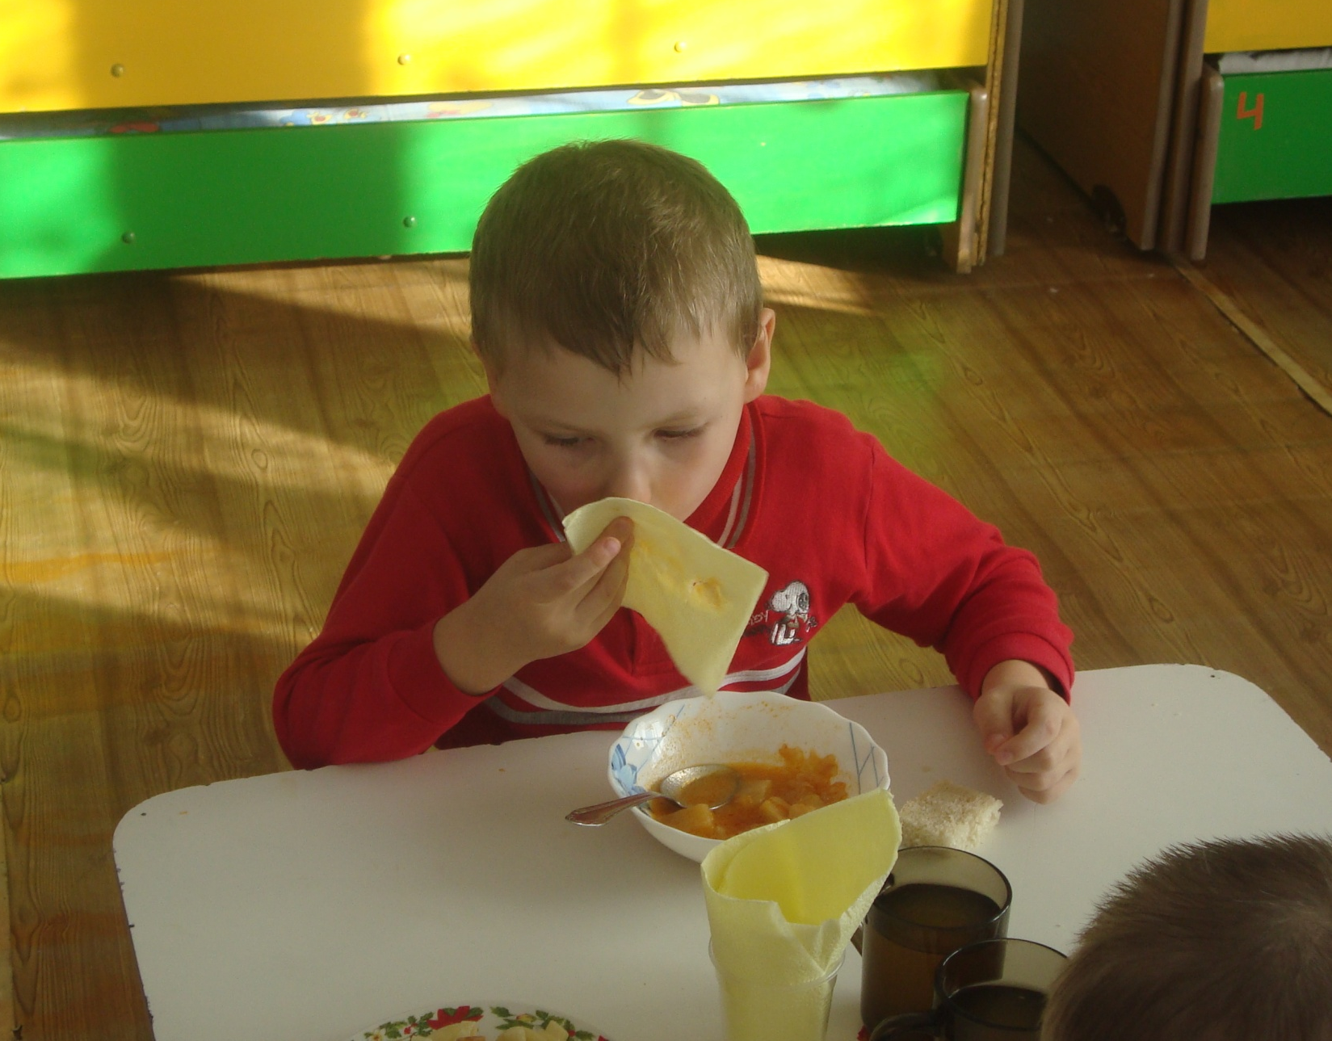
Пользоваться салфеткой!

Slide 17
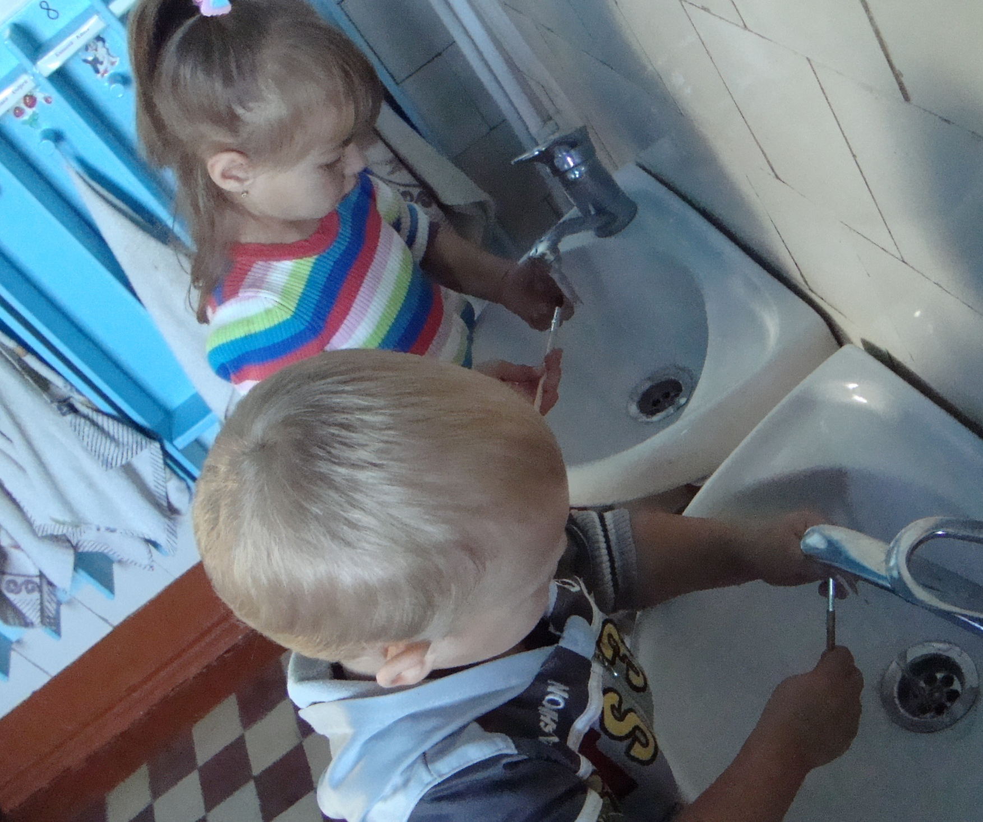
Промывать кисточки после рисования!

Slide 18
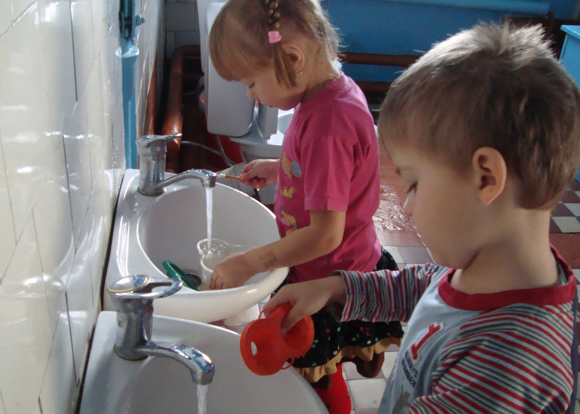
Промывать кисточки после рисования!

Slide 19
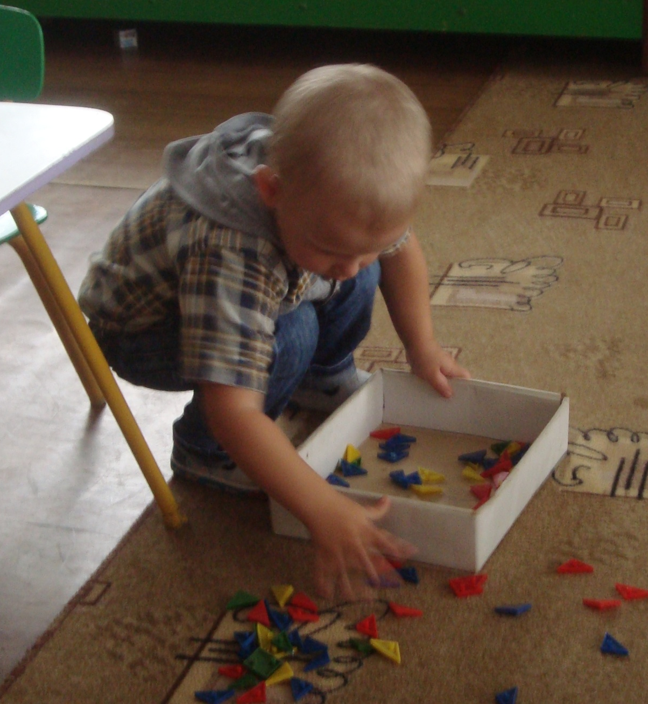
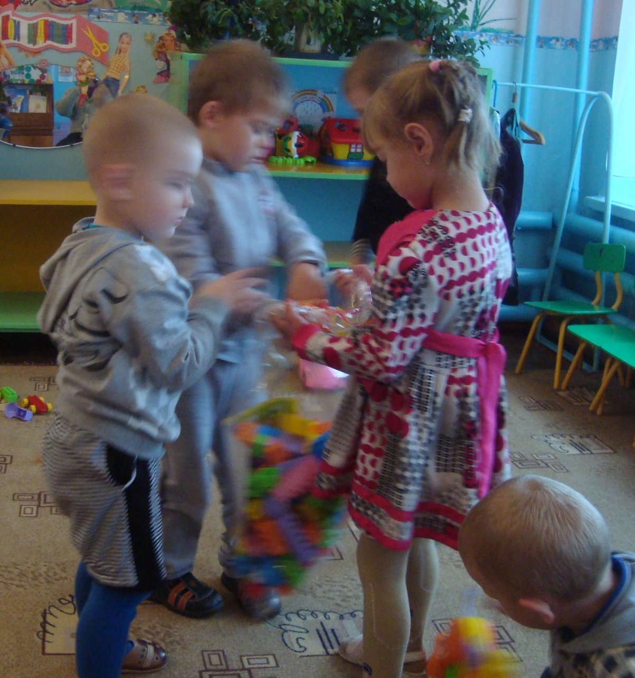
Собирать игрушки!

Slide 20
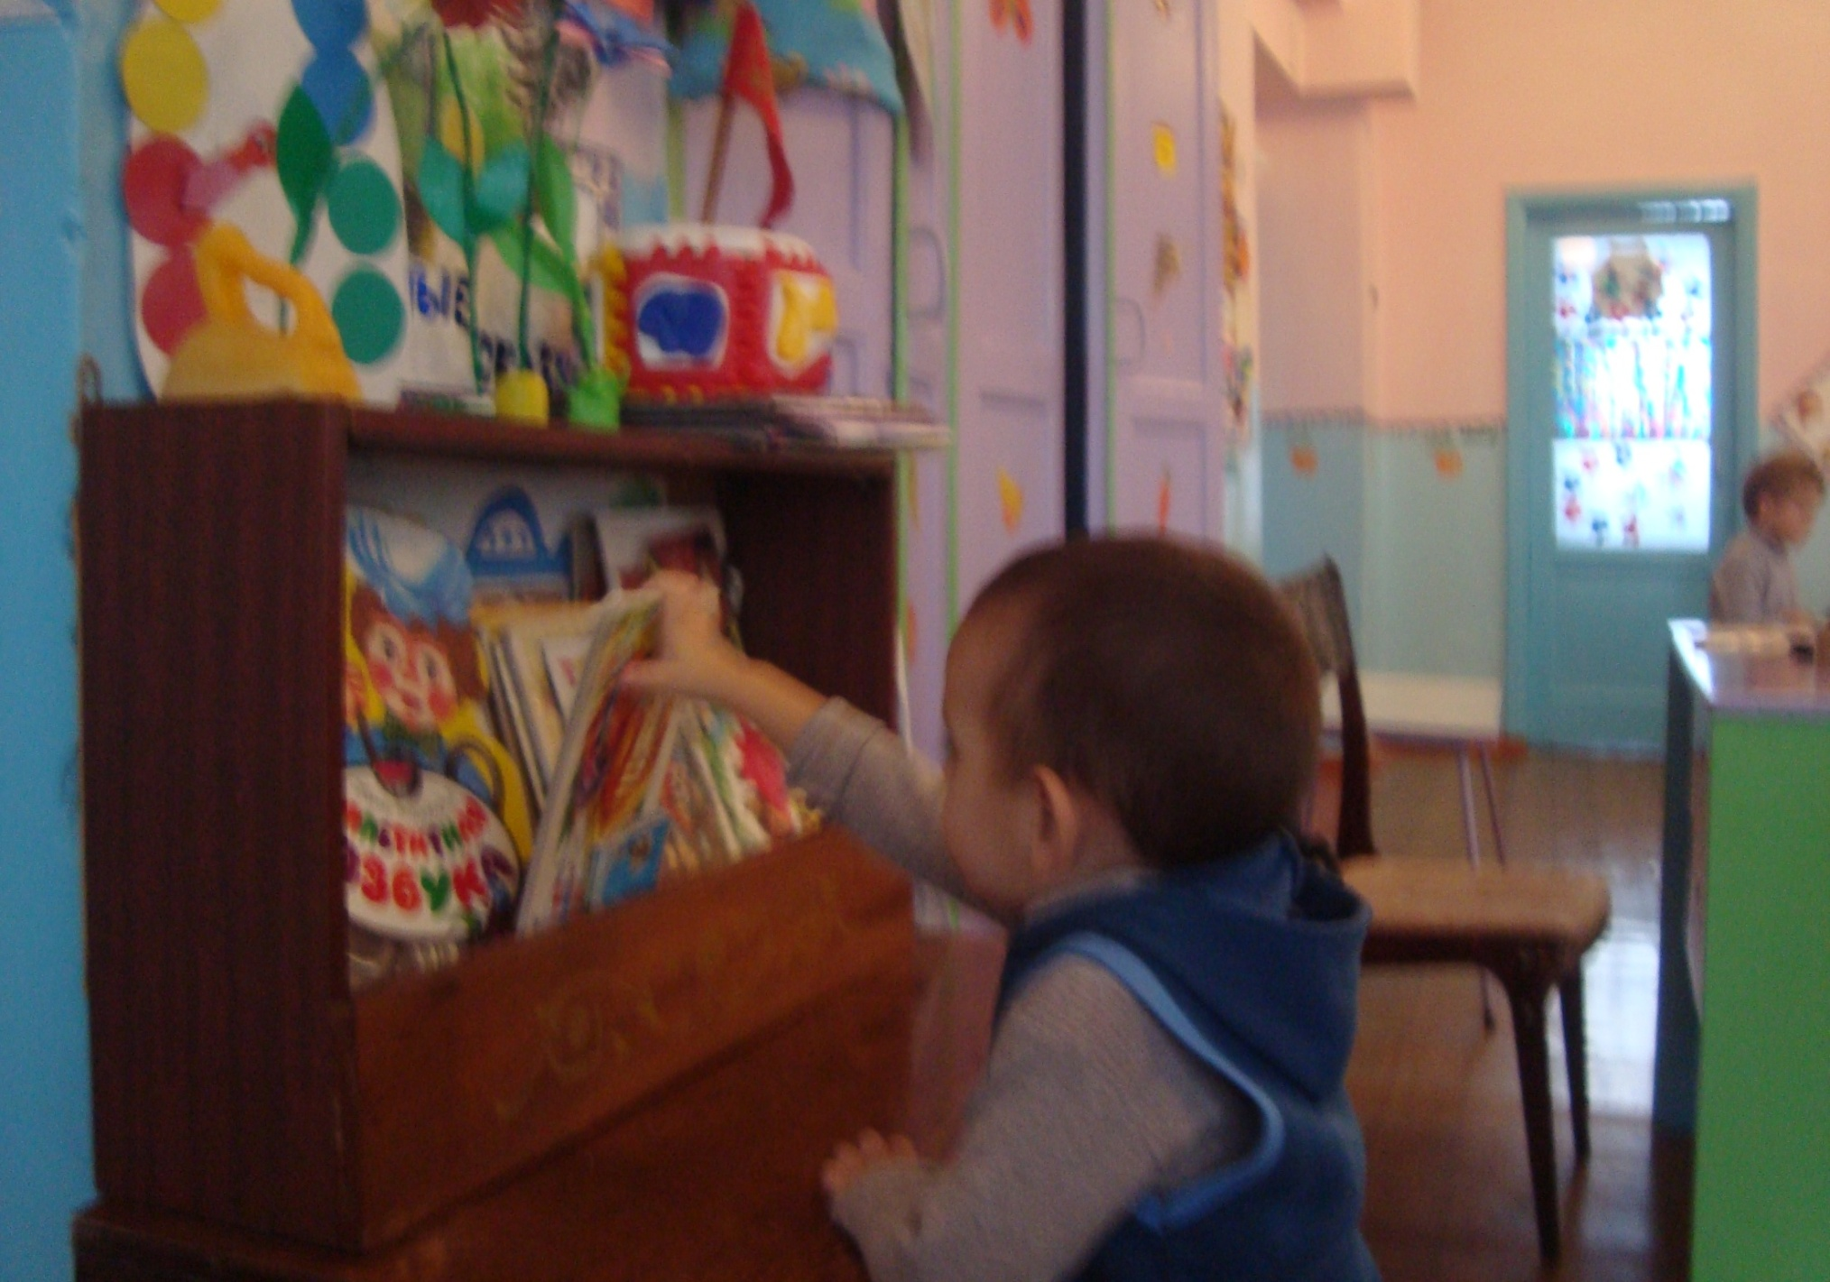
Ставить книжки на место!

Slide 21
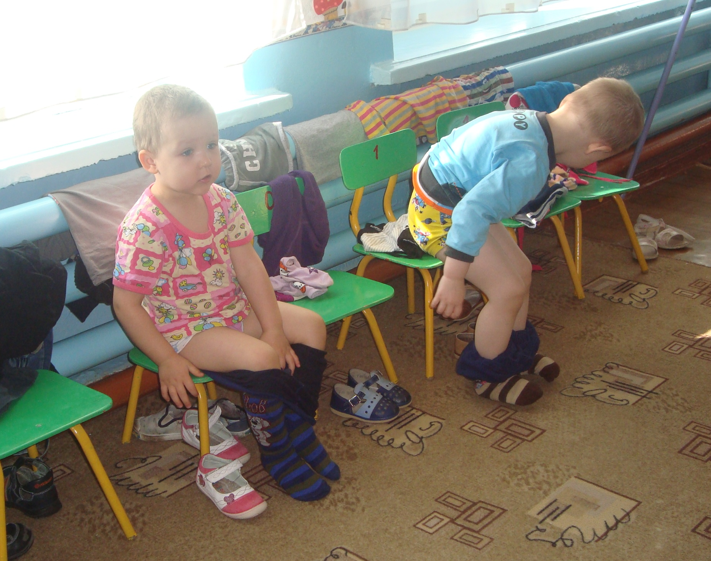
Самостоятельно раздеваться!

Slide 22
Ставить в ряд сменную обувь!

Slide 23
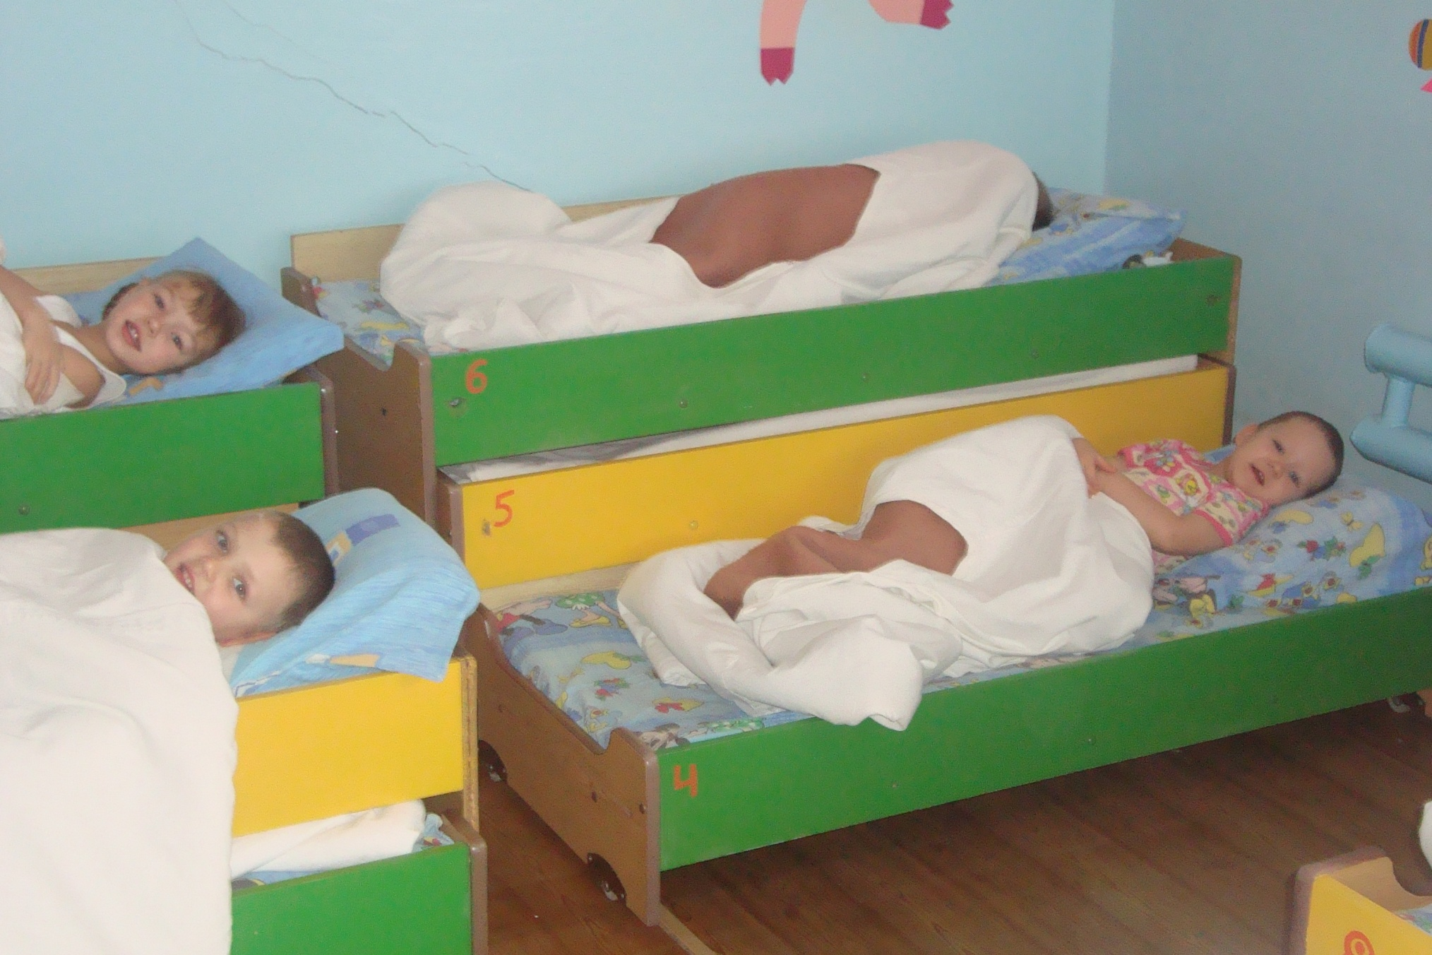
Самостоятельно укрываться!

Slide 24
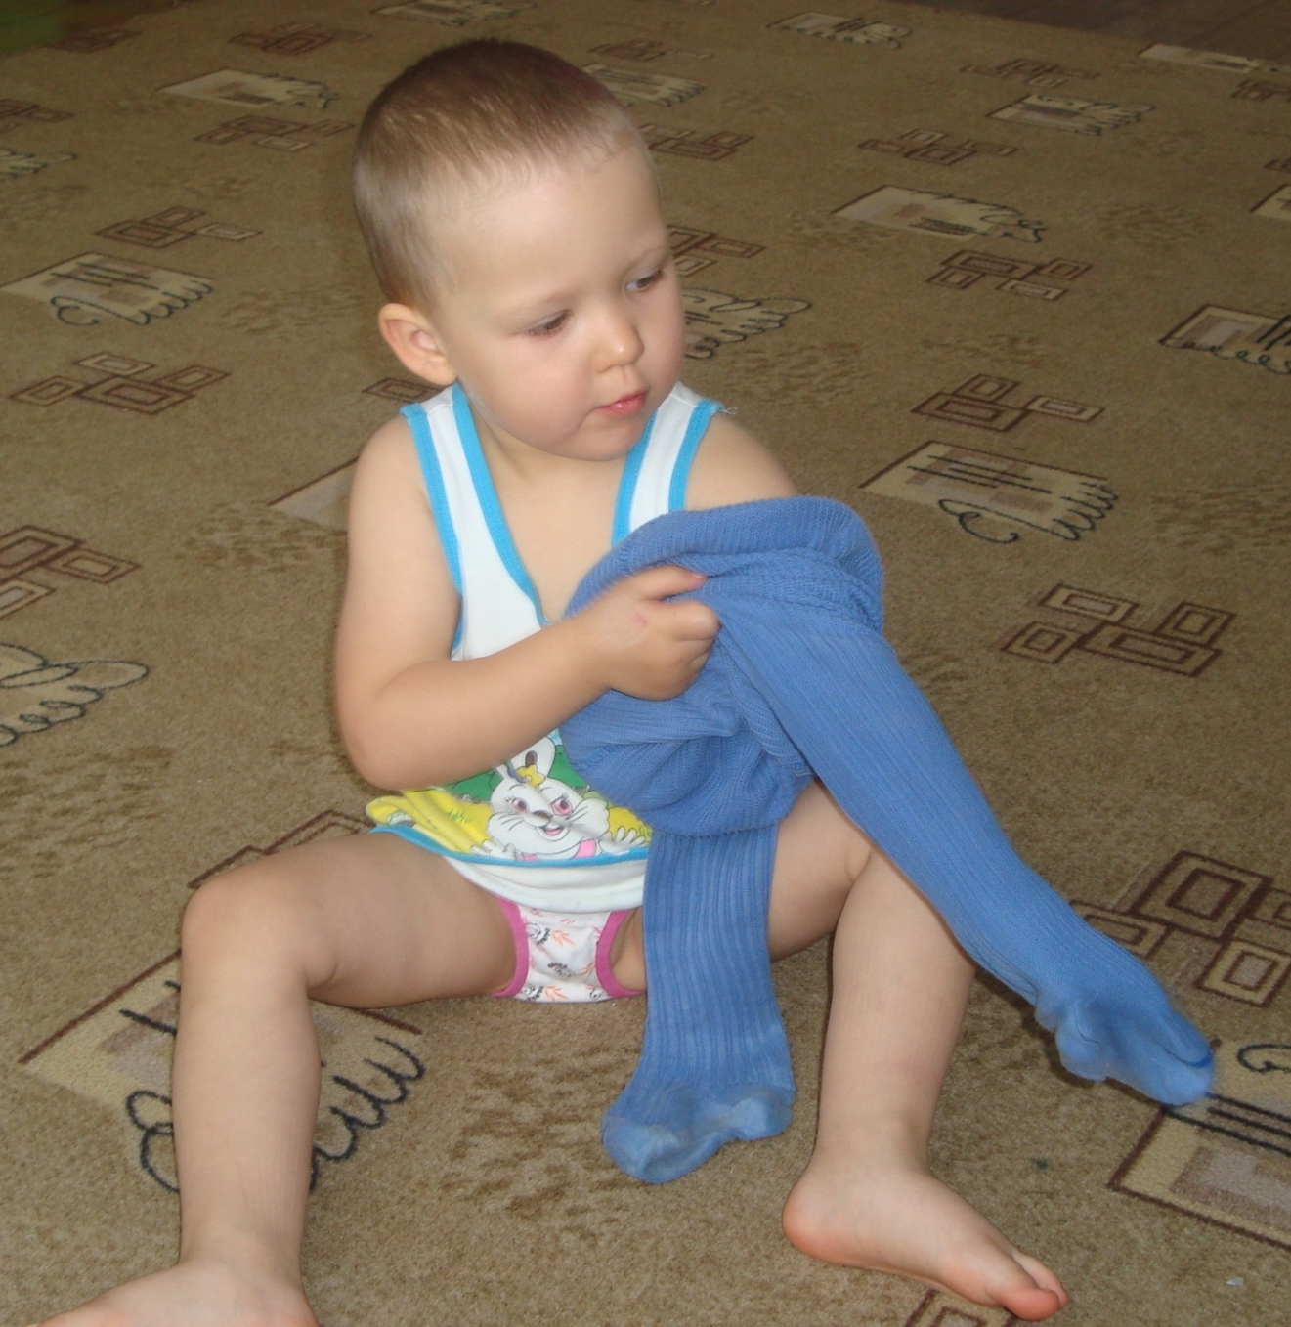
Выворачивать вещи!

Slide 25
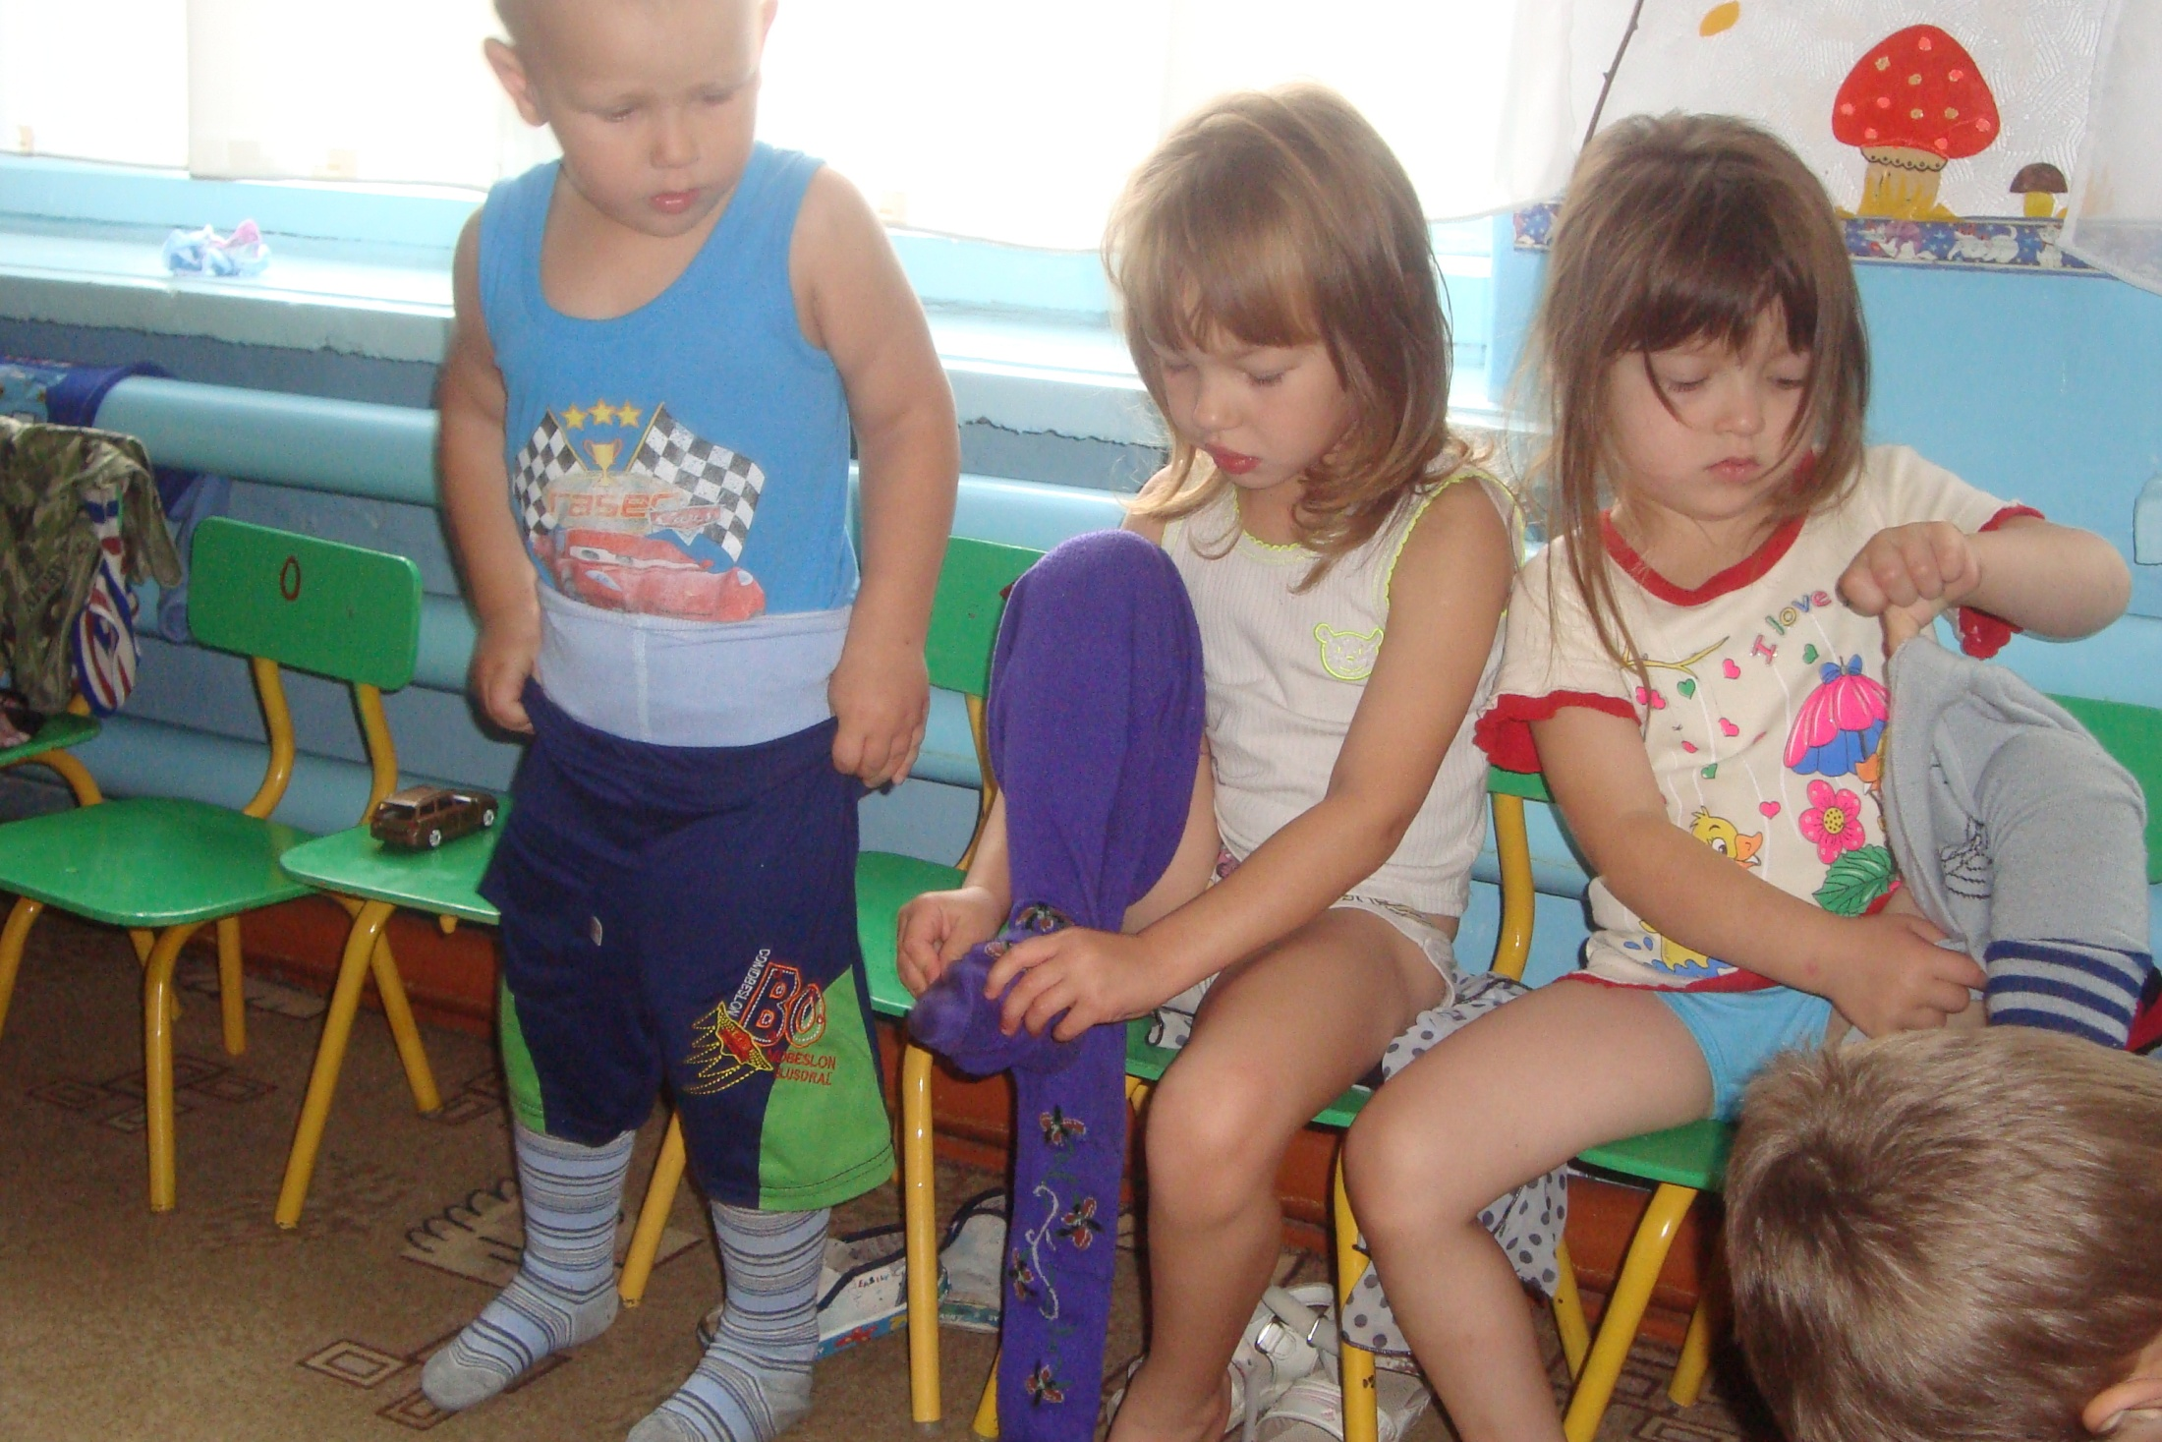
Самостоятельно одеваться!

Slide 26
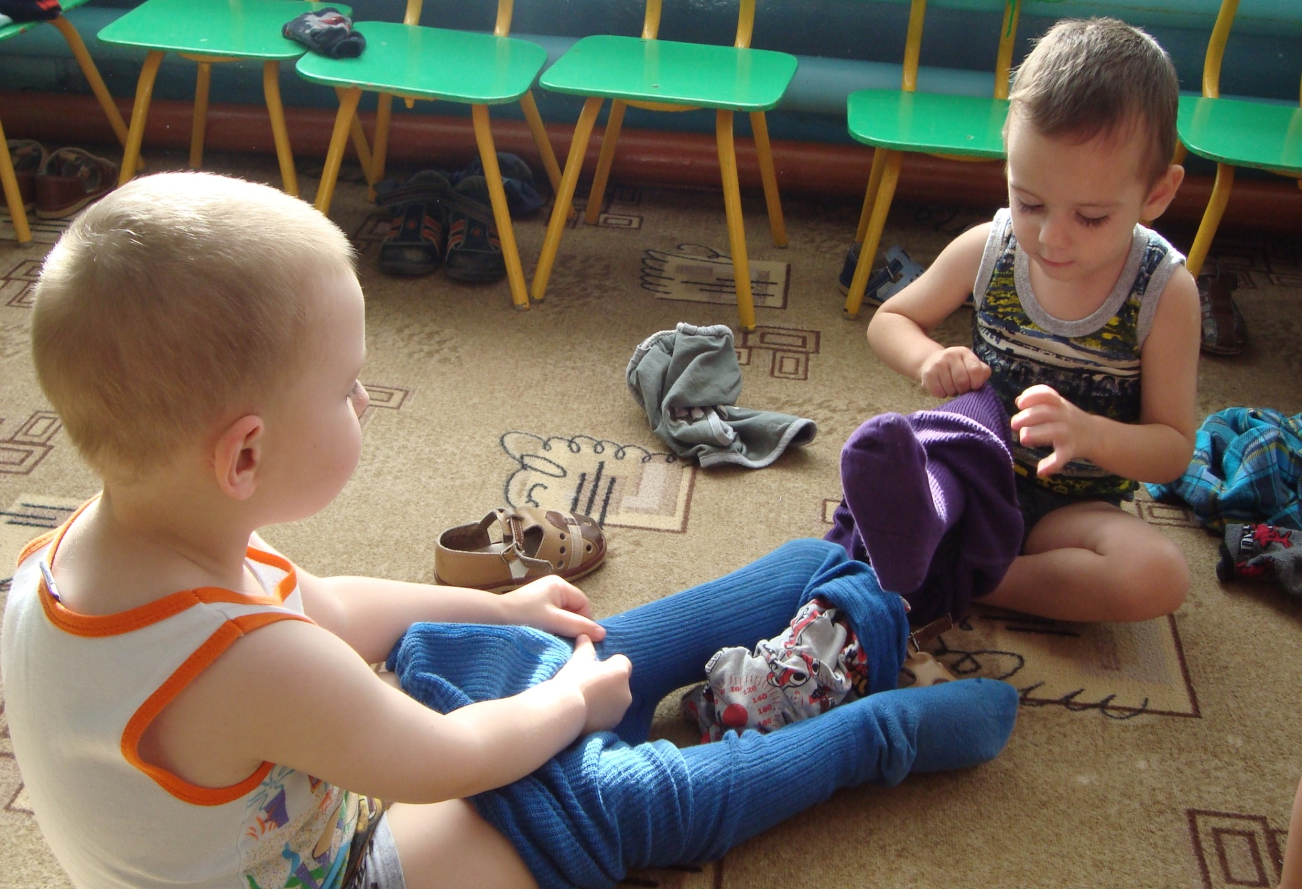
Самостоятельно одеваться!

Slide 27
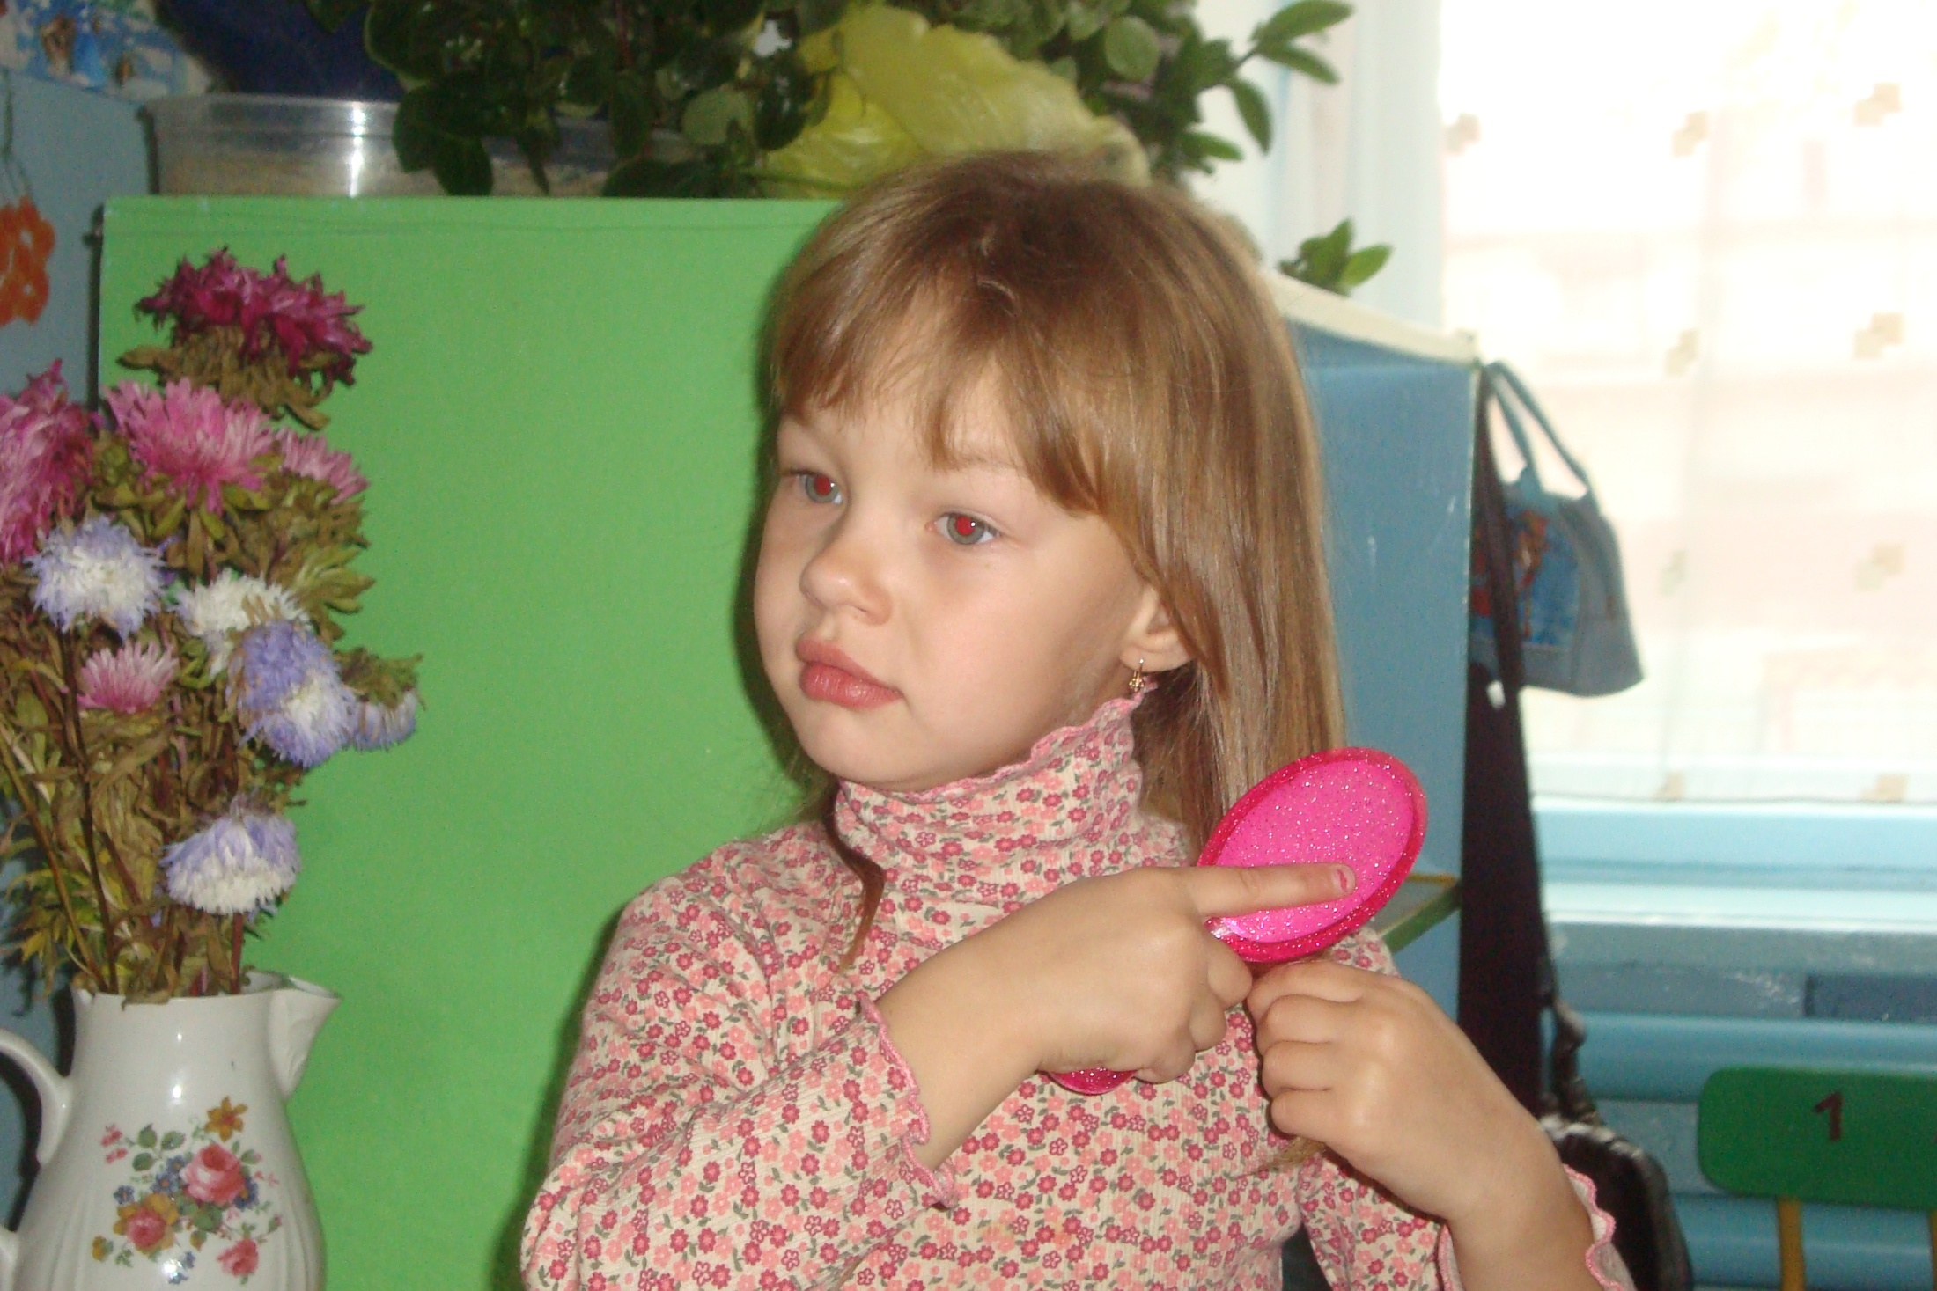
Самостоятельно расчесываться!

Slide 28
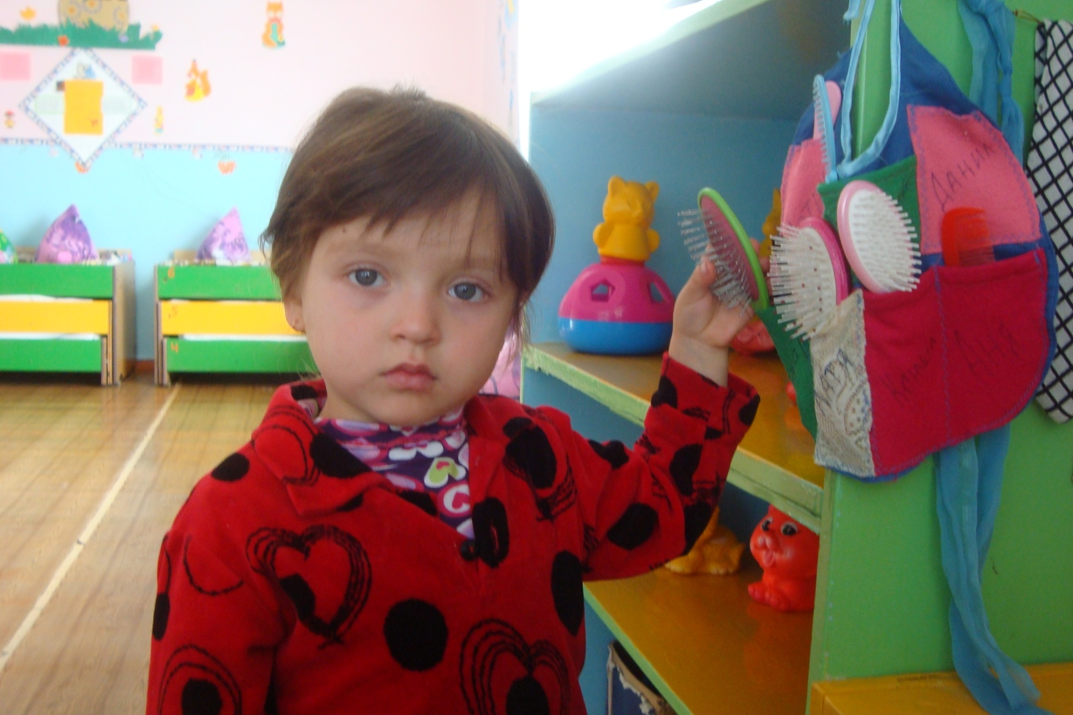
Знают каждый свою расчестку!

Slide 29
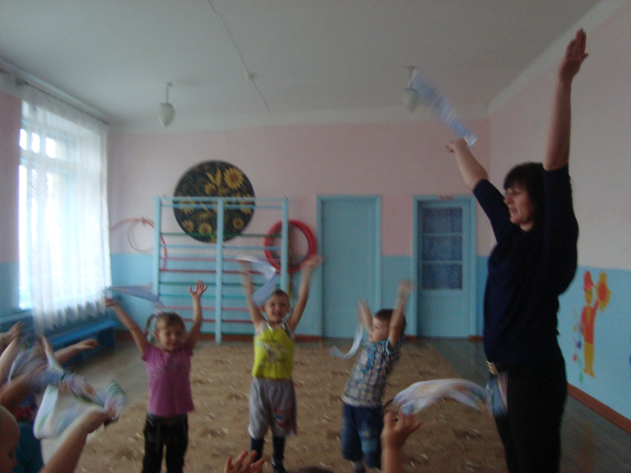
Знают каждый свою расчестку!
Дружно делать упражнения!

Slide 30
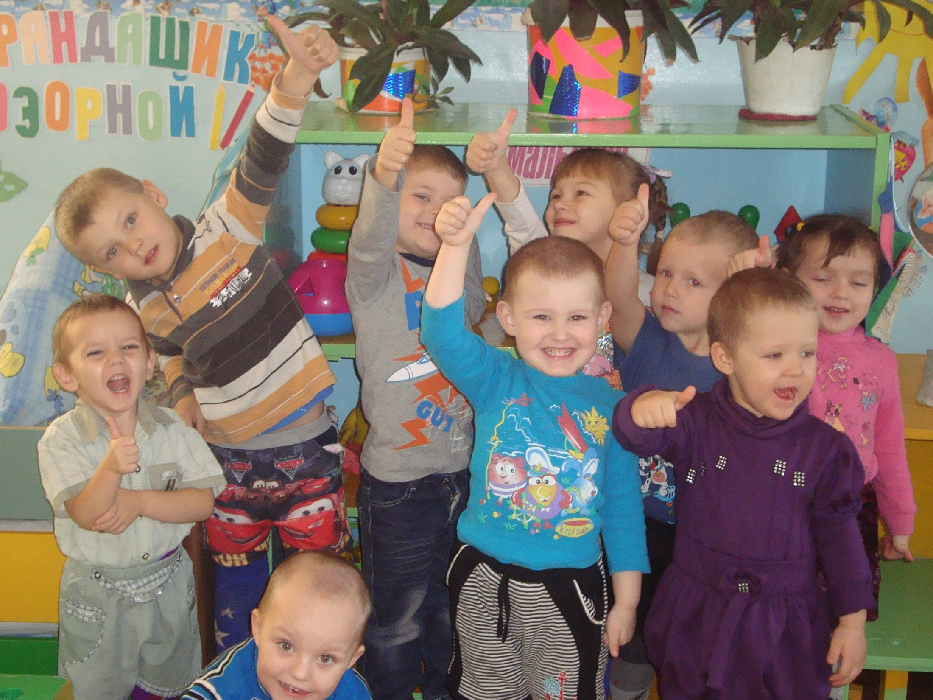
Хорошо у нас в саду!

